Slide 1


小波说雨燕
iOS 9⚡️闪电开发
额外篇
2.APP真机部署

Slide 2
如果你想让用户喜欢你的软件，应该把软件设计地像一个有魅力的人那样：
礼貌、慷慨和乐于助人。
– 阿兰 科伯

Slide 3
目前为止我们都在模拟器中测试。
在上架前，最终还是要在一台iPhone中测试，
因为真机的硬件和网络环境和模拟器都是不同的，
可能存在模拟器中无法发现的bug。
Xcode 7不要求付费开发用户才能真机测试。
不过上架还是要求付费的，如果预算不紧张，￥688 ，买买买
真机测试需要以下配置：
请求开发证书
创建App ID
配置设备
创建app的描述文件
工程基于上一章完成版

Slide 4


目
为何需要证书
添加开发账号
录
创建描述文件
真机运行

Slide 5

为何需要证书

Slide 6


证书及类型
需要证书的原因很简单：安全。 部署到真机的app，代码都需要签名
代码签名：
私有key + 证书
app合法
拥有者
合法的苹果付费开发者
App Store上架
真机部署
开发证书（Development）
发布证书（Distribution）
若要真机部署
只需开发证书

Slide 7
添加开发账号

Slide 8
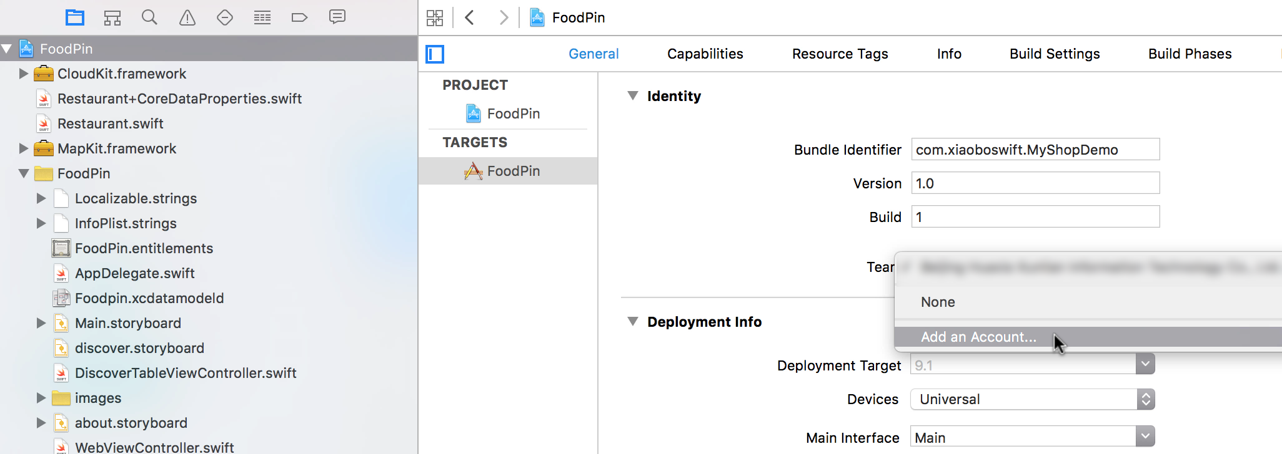
添加开发账号
选中工程的target，在Team下拉菜单中选“Add an account”

Slide 9
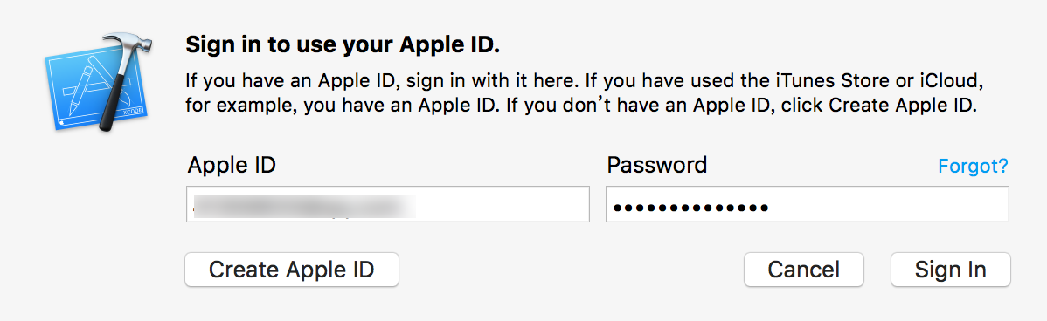
登陆
输入你的Apple ID后登陆，无需加入付费账号

Slide 10
复查Bundle ID
Bundle ID
作用 | APP的唯一标识符，全球唯一
命名规则 | 国际域名倒序 com.xiaoboswift.myshopdemo
把Bundle ID改成你的
如 cn.你的域名.newshopdemo

Slide 11
创建描述文件

Slide 12
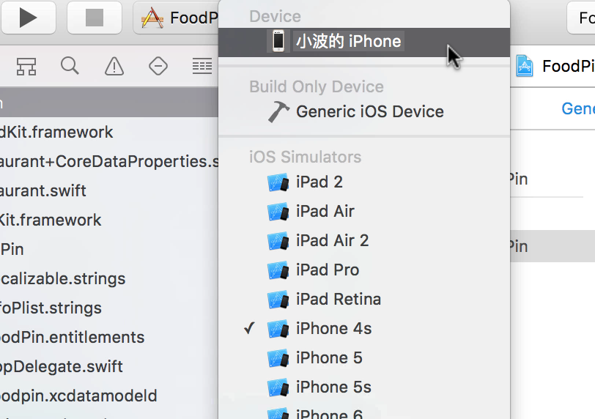
连接设备
连接你的iPhone、iPad到Mac，如果设备合格（eligible），则会在运行Scheme菜单中显示。
如果连接后显示Ineligible Device（不合格的设备），修正问题后再继续。
比如是iOS版本和target部署版本不匹配，升级设备的iOS版本。
⭐️第一次连接设备到Mac有可能会显示“未受信任的开发者”，请选择“信任”

Slide 13
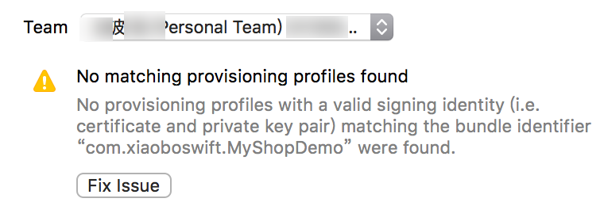
选择开发Team
如果成功添加了开发账号，在Team选中然后点 Fix Issue按钮。
Xcode将执行下列步骤：
请求开发证书
创建一个与Bundle ID匹配的App ID
创建一个开发团队描述文件（Team provisioning profile）

Slide 14


描述 Provisioning
定义 | 准备和配置一个app在真机运行的过程
团队描述文件 | 可用于全部组员在自己设备上对app进行签名和运行
iOS团队描述文件
开发证书
App ID
com.xiaoboswift.shoppindemo
设备

Slide 15
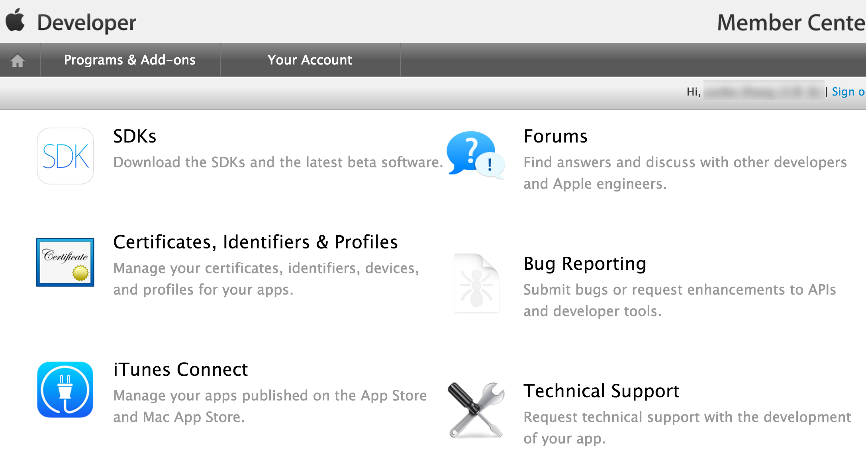
查看描述文件和App ID
登陆苹果开发者会员中心，查看已请求的App ID和描述文件
https://developer.apple.com/membercenter/
证书、ID和描述文件
（须加入苹果付费开发者）

Slide 16
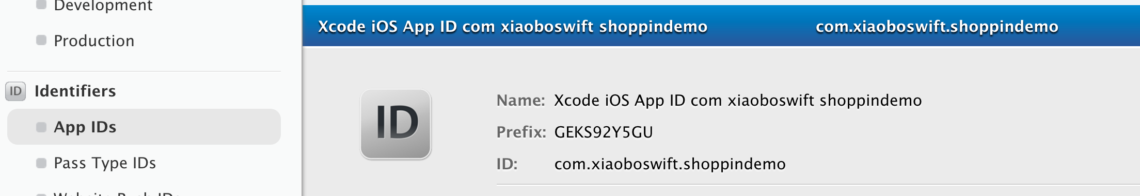
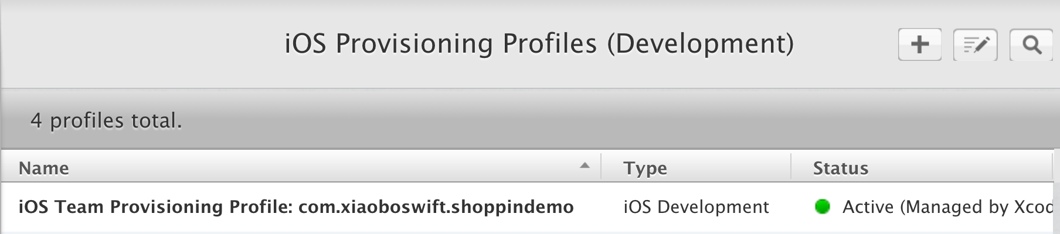
App ID
点击 “Identifier”后可以找到App ID（与Bundle ID相同）
点击“Profile”后可以找到相关的团队描述文件

Slide 17
4
真机运行

Slide 18
准备运行
真机运行准备就绪。运行Scheme选择你的iPhone/iPad，然后运行。
⭐️设备必须处于解锁状态。
⚠️第一次连接设备到Mac时没有选择“信任”，app可能无法运行。
💡请到设备的“设置”> “通用” > “描述文件”，找到相应的开发证书，然后点击“信任 <开发者email>”，再次运行app即可。

Slide 19

课件及参考源码:
http://github.com/yagamis/deploy

